Slide 1
MAK212-SAYISAL YÖNTEMLER
Sayısal Türev ve İntegral
Yrd. Doç. Dr. Nurdan Bilgin

Slide 2
Bu bölümde Tartışacağımız Konular
Newton-Cotes İntegral Formülleri
  Trapez (Yamuk) Kuralı
  Simpson’ın 1/3 Kuralı
  Simpson’ın 3/8 Kuralı
Eşitliklerin İntegrali
  Romberg İntegrali
  Gauss Kareleme
Sayısal Diferansiyel
  Yüksek doğrulukta diferansiyel formüller
  Richardson Extrapolasyonu

Slide 3
Eşitliklerin İntegrali
İntegre edilecek fonksiyon biliniyor, ancak analitik olarak hesaplanması zor yada imkansız ise sayısal yöntemlere başvurabileceğimizi söylemiştik.
Geçen derslerimizde Newton-Cotes yöntemlerini tartıştık, bu yöntemlerinde fonksiyon biliniyorsa kullanılabileceğini gösterdik.
İntegral sonucunu iyileştirmek üzere, aralık sayısını artırmanın belirli bir düzeye kadar iyileştirme sağladığını, adım sayısını çok daha azalttığımızda ise oluşan yuvarlama hataları nedeniyle sonucumuzun artık iyileşmediğini gözlemleyebiliriz.
Bu durumu ortadan kaldırmak üzere yöntemler geliştirilmiştir.
  Richardson ekstrapolasyonuna dayanan Romberg integrali
  Gauss Kareleme yöntemi

Slide 4
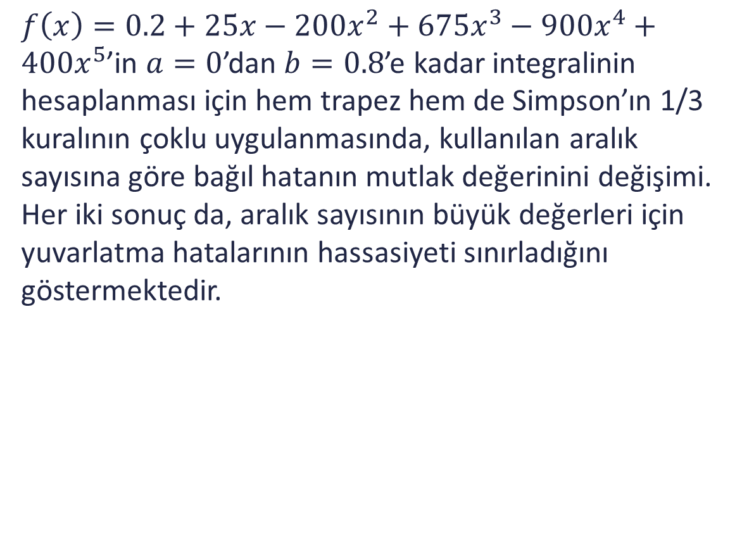
Newton-Cotes Formüllerinin Hassaslık Sınırı
$f\left(x\right)=0.2+25x−200x^{2}+675x^{3}−900x^{4}+400x^{5}$’in $a=0$’dan $b=0.8$’e kadar integralinin hesaplanması için hem trapez hem de Simpson’ın 1/3 kuralının çoklu uygulanmasında, kullanılan aralık sayısına göre bağıl hatanın mutlak değerinini değişimi. Her iki sonuç da, aralık sayısının büyük değerleri için yuvarlatma hatalarının hassasiyeti sınırladığını göstermektedir.

Slide 5
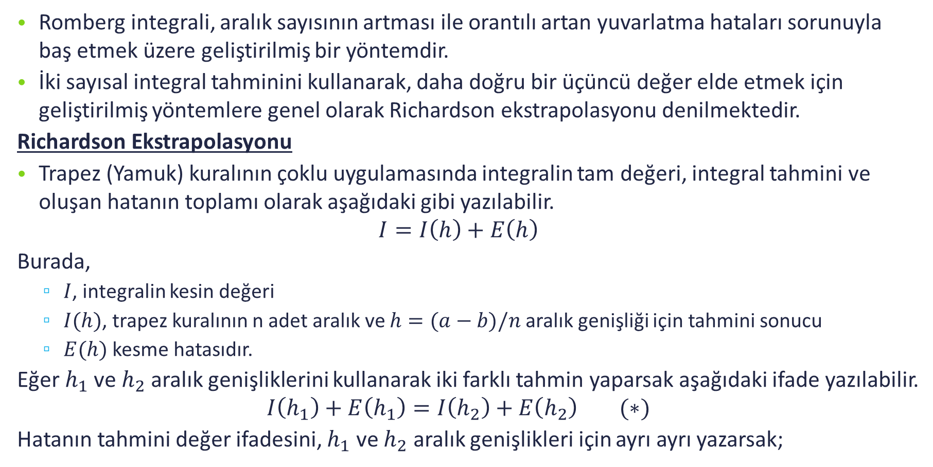
Romberg Integrali
Romberg integrali, aralık sayısının artması ile orantılı artan yuvarlatma hataları sorunuyla baş etmek üzere geliştirilmiş bir yöntemdir.
İki sayısal integral tahminini kullanarak, daha doğru bir üçüncü değer elde etmek için geliştirilmiş yöntemlere genel olarak Richardson ekstrapolasyonu denilmektedir.
Richardson Ekstrapolasyonu
Trapez (Yamuk) kuralının çoklu uygulamasında integralin tam değeri, integral tahmini ve oluşan hatanın toplamı olarak aşağıdaki gibi yazılabilir.
$$I=I\left(h\right)+E\left(h\right)$$
Burada,
  $I$, integralin kesin değeri
  $I(h)$, trapez kuralının n adet aralık ve $h=(a−b)/n$aralık genişliği için tahmini sonucu
  $E(h)$ kesme hatasıdır.
Eğer $h_{1}$ ve $h_{2}$ aralık genişliklerini kullanarak iki farklı tahmin yaparsak aşağıdaki ifade yazılabilir.
$$I\left(h_{1}\right)+E\left(h_{1}\right)=I\left(h_{2}\right)+E\left(h_{2}\right) (∗)$$
Hatanın tahmini değer ifadesini, $h_{1}$ ve $h_{2}$ aralık genişlikleri için ayrı ayrı yazarsak;

Slide 6
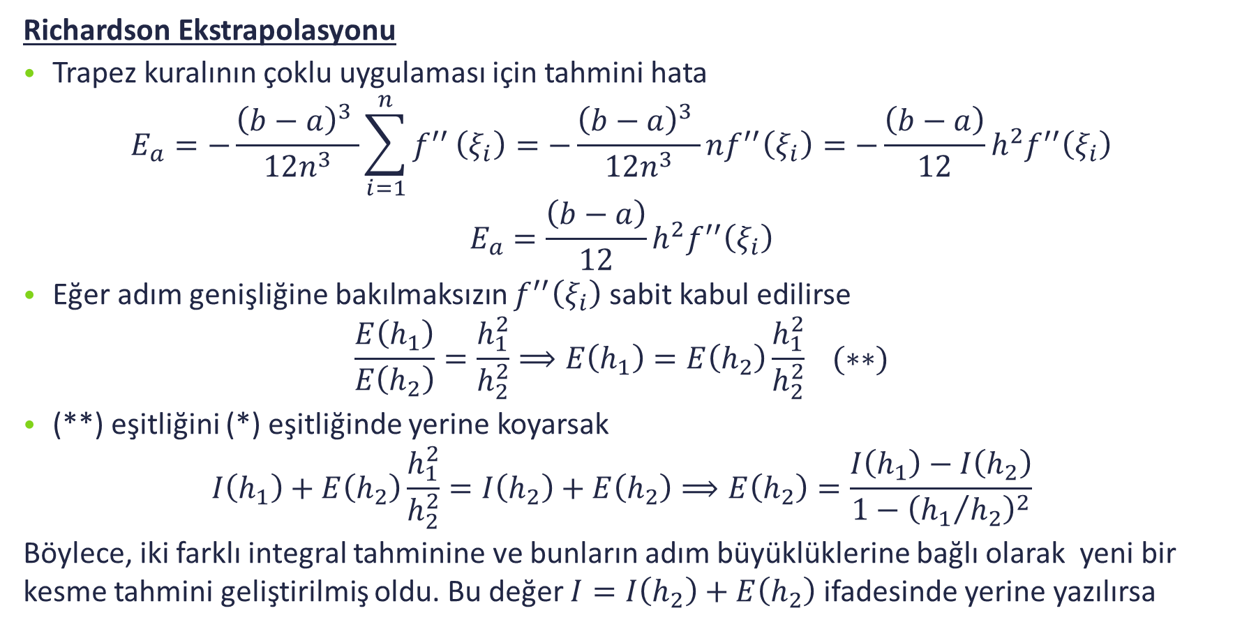
Romberg Integrali
Richardson Ekstrapolasyonu
Trapez kuralının çoklu uygulaması için tahmini hata
$$E_{a}=−\frac{{\left(b−a\right)}^{3} }{12n^{3}}\sum_{i=1}^{n}{f^{′′}}\left(ξ_{i}\right)=−\frac{{\left(b−a\right)}^{3} }{12n^{3}}nf^{′′}\left(ξ_{i}\right)=−\frac{\left(b−a\right)}{12}h^{2}f^{′′}\left(ξ_{i}\right)$$
$$E_{a}=\frac{\left(b−a\right)}{12}h^{2}f^{′′}\left(ξ_{i}\right)$$
Eğer adım genişliğine bakılmaksızın $f^{′′}\left(ξ_{i}\right)$ sabit kabul edilirse
$$\frac{E\left(h_{1}\right)}{E\left(h_{2}\right)}=\frac{h_{1}^{2}}{h_{2}^{2}}⟹E\left(h_{1}\right)=E\left(h_{2}\right)\frac{h_{1}^{2}}{h_{2}^{2}} (∗∗)$$
(**) eşitliğini (*) eşitliğinde yerine koyarsak
$$I\left(h_{1}\right)+E\left(h_{2}\right)\frac{h_{1}^{2}}{h_{2}^{2}}=I\left(h_{2}\right)+E\left(h_{2}\right)⟹E\left(h_{2}\right)=\frac{I\left(h_{1}\right)−I\left(h_{2}\right)}{1−{\left({h_{1}}/{h_{2}}\right)}^{2}}$$
Böylece, iki farklı integral tahminine ve bunların adım büyüklüklerine bağlı olarak yeni bir kesme tahmini geliştirilmiş oldu. Bu değer $I=I\left(h_{2}\right)+E\left(h_{2}\right)$ ifadesinde yerine yazılırsa

Slide 7
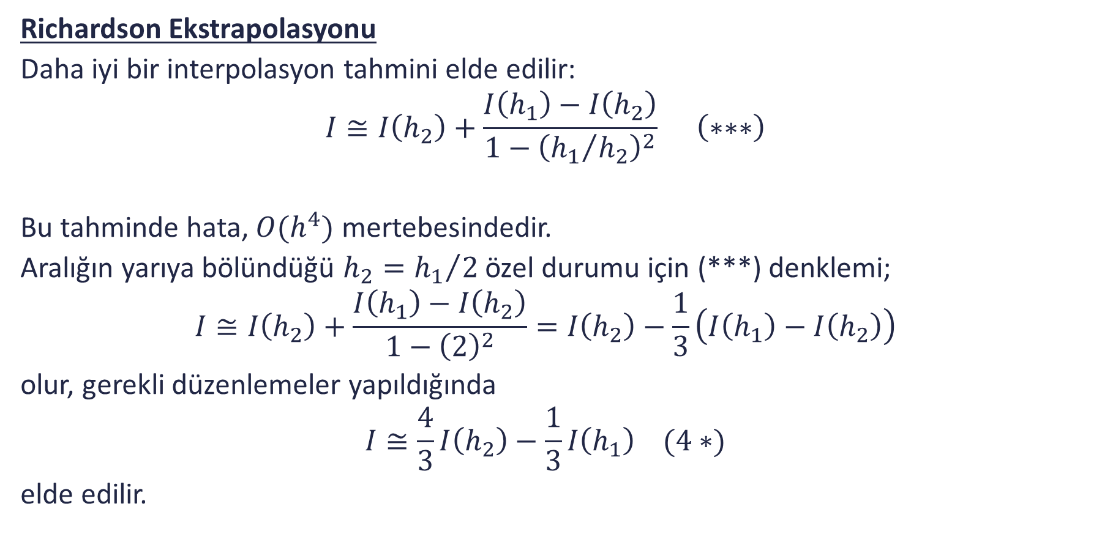
Romberg Integrali
Richardson Ekstrapolasyonu
Daha iyi bir interpolasyon tahmini elde edilir:
$$I≅I\left(h_{2}\right)+\frac{I\left(h_{1}\right)−I\left(h_{2}\right)}{1−{\left({h_{1}}/{h_{2}}\right)}^{2}} \left(∗∗∗\right)$$
Bu tahminde hata, $O(h^{4})$ mertebesindedir.
Aralığın yarıya bölündüğü $h_{2}={h_{1}}/2$ özel durumu için (***) denklemi;
$$I≅I\left(h_{2}\right)+\frac{I\left(h_{1}\right)−I\left(h_{2}\right)}{1−{\left(2\right)}^{2}}=I\left(h_{2}\right)−\frac{1}{3}\left(I\left(h_{1}\right)−I\left(h_{2}\right)\right)$$
olur, gerekli düzenlemeler yapıldığında
$$I≅\frac{4}{3}I\left(h_{2}\right)−\frac{1}{3}I\left(h_{1}\right) (4∗)$$
elde edilir.

Slide 8
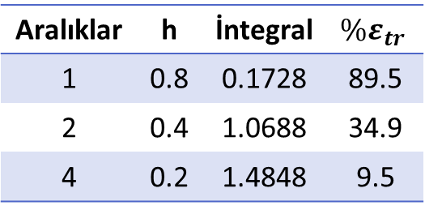
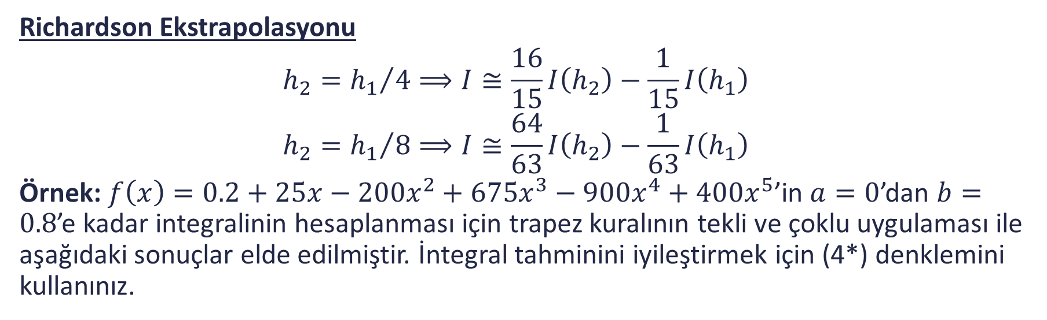
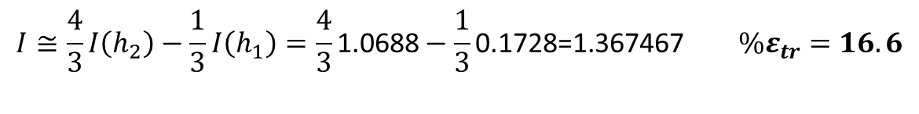
Romberg Integrali
Richardson Ekstrapolasyonu
$$h_{2}={h_{1}}/4⟹I≅\frac{16}{15}I\left(h_{2}\right)−\frac{1}{15}I\left(h_{1}\right)$$
$$h_{2}={h_{1}}/8⟹I≅\frac{64}{63}I\left(h_{2}\right)−\frac{1}{63}I\left(h_{1}\right)$$
Örnek: $f\left(x\right)=0.2+25x−200x^{2}+675x^{3}−900x^{4}+400x^{5}$’in $a=0$’dan $b=0.8$’e kadar integralinin hesaplanması için trapez kuralının tekli ve çoklu uygulaması ile aşağıdaki sonuçlar elde edilmiştir. İntegral tahminini iyileştirmek için (4*) denklemini kullanınız.
Aralıklar | h | İntegral | $${\%ε}_{tr}$$
1 | 0.8 | 0.1728 | 89.5
2 | 0.4 | 1.0688 | 34.9
4 | 0.2 | 1.4848 | 9.5
$$I≅\frac{4}{3}I\left(h_{2}\right)−\frac{1}{3}I\left(h_{1}\right)=\frac{4}{3}\text{1.0688}−\frac{1}{3}\text{0.1728}\text{=1.367467 }{\%ε}_{tr}=16.6$$
$$I≅\frac{4}{3}I\left(h_{2}\right)−\frac{1}{3}I\left(h_{1}\right)=\frac{4}{3}\text{1.4848}−\frac{1}{3}\text{1.0688}\text{=1.623467} {\%ε}_{tr}=1$$

Slide 9
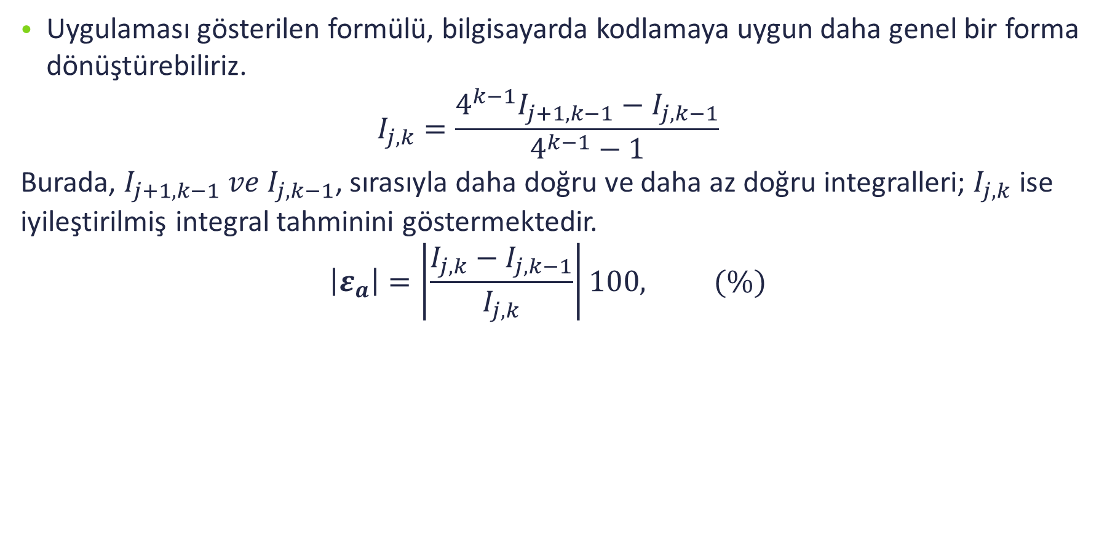
Romberg Integrali Algoritması
Uygulaması gösterilen formülü, bilgisayarda kodlamaya uygun daha genel bir forma dönüştürebiliriz.
$$I_{j,k}=\frac{4^{k−1}I_{j+1,k−1}−I_{j,k−1}}{4^{k−1}−1}$$
Burada, $I_{j+1,k−1} ve I_{j,k−1}$, sırasıyla daha doğru ve daha az doğru integralleri; $I_{j,k}$ ise iyileştirilmiş integral tahminini göstermektedir.
$$\left|ε_{a}\right|=\left|\frac{I_{j,k}−I_{j,k−1}}{I_{j,k}}\right|100, (\%)$$

Slide 10
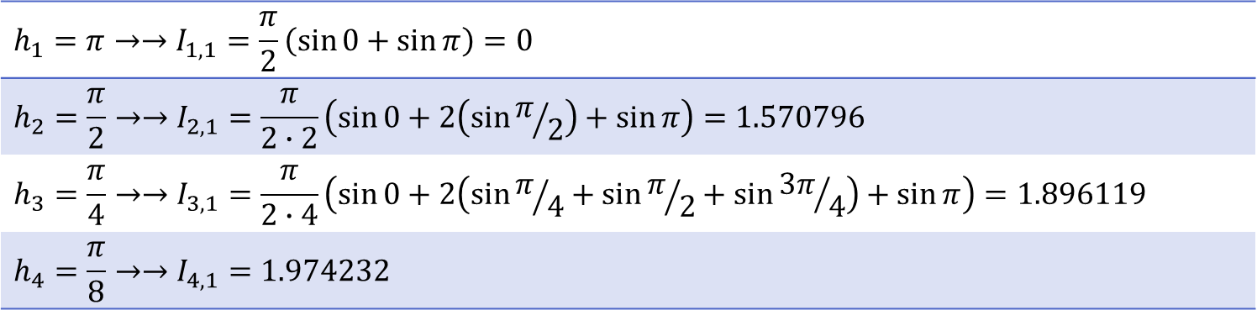

Örnek
$\int_{0}^{π}{\sin\left(x\right)dx}$ integralini 4 düzey Romberg integrasyonu kullanarak bulunuz. Analitik olarak çözüm yapıldığında cevabın 2 olacağını hatırlayın.
Önce, trapez kuralının tekli ve çoklu uygulamalarını kullanarak integralleri hesaplayalım.
$$h_{1}=π→→I_{1,1}=\frac{π}{2}\left(\sin{0}+\sin{π}\right)=0$$
$$h_{2}=\frac{π}{2}→→I_{2,1}=\frac{π}{2∙2}\left(\sin{0}+2\left(\sin{π/2}\right)+\sin{π}\right)=1.570796$$
$$h_{3}=\frac{π}{4}→→I_{3,1}=\frac{π}{2∙4}\left(\sin{0}+2\left(\sin{π/4}+\sin{π/2}+\sin{{3π}/4}\right)+\sin{π}\right)=1.896119$$
$$h_{4}=\frac{π}{8}→→I_{4,1}=1.974232$$

Slide 11
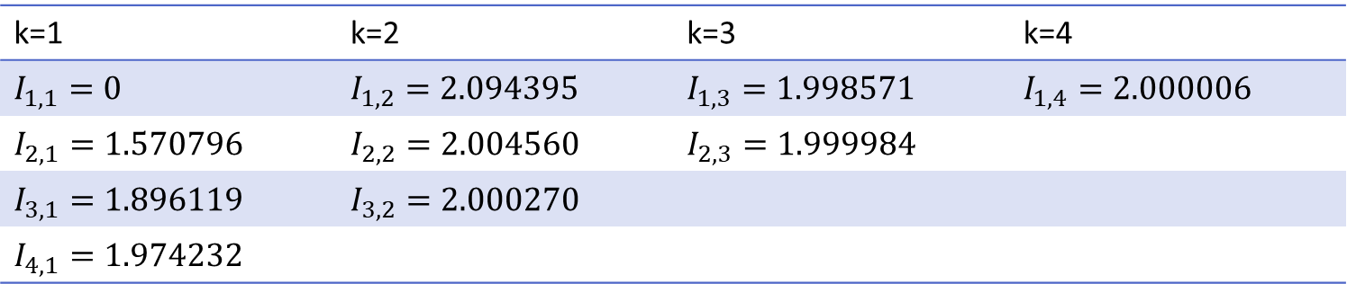

Örnek Devam
$$I_{j,k}=\frac{4^{k−1}I_{j+1,k−1}−I_{j,k−1}}{4^{k−1}−1}$$
$$I_{1,2}=\frac{4^{2−1}I_{1+1,2−1}−I_{1,2−1}}{4^{2−1}−1}=\frac{4I_{2,1}−I_{1,1}}{4−1}=\frac{4I_{2,1}−I_{1,1}}{3}=\frac{4∗1.570796 −0}{3}$$
k=1 | k=2 | k=3 | k=4
$$I_{1,1}=0$$ | $$I_{1,2}=2.094395$$ | $$I_{1,3}=1.998571$$ | $$I_{1,4}=2.000006$$
$$I_{2,1}=1.570796$$ | $$I_{2,2}=2.004560$$ | $$I_{2,3}=1.999984$$
$$I_{3,1}=1.896119$$ | $$I_{3,2}=2.000270$$
$$I_{4,1}=1.974232$$

Slide 12

Örnek Devam
$$\left|ε_{a}\right|=\left|\frac{2.000006−1.999984}{2.000006}\right|∗100=1.1×{10 }^{−3}\%$$
$$\left|ε_{t}\right|=6×{10 }^{−6}$$
Bu sonuçlara erişmek için, trapez kuralını uygulasa idik n=524 aralığa ihtiyaç duyacaktık. Romberg integrali ile fonksiyonu sadece 9 kere değerlendirdik ve bir dizi aritmetik işlemle istediğimiz sonuca ulaştık.

Slide 13

Gauss Kareleme
Daha önce öğrendiğimiz Newton-Cotes formüllerinin özelliği, eşit aralıklı verilere dayanmasıdır.
Trapez kuralı, integral aralığının uçlarındaki fonksiyon değerini birleştiren düz doğrunun altında kalan alanın hesaplanması ilkesine dayanmaktadır.
Bu alanı hesaplamak için, aşağıdaki formül kullanılmakta idi.
$$I≅(b−a)\frac{f\left(a\right)+f(b)}{2}$$

Slide 14
Gauss Kareleme
Şimdi sabit nokta kuralını kaldıralım. Şekildeki gibi eğri üzerinde herhangi iki noktayı birleştiren düz doğrunun altında kalan alanı hesaplayalım.
Eğer bu noktaların yerini akıllıca seçersek, pozitif ve negatif alanları dengeleyen düz bir doğru belirleyebiliriz.
Böylece daha iyi bir integral tahmini yapabiliriz.
Gauss Kareleme: Bu stratejiyi kullanan yöntemlere verilen genel isimdir. Biz bu derste Gauss-Legendre formülleri diye anılan yöntemi tartışacağız.
-
+
-

Slide 15

Gauss Legendre Formülleri
Gauss-Legendre formülleri aşağıdaki fonksiyonun katsayılarını bulma stratejisi üzerine kuruludur.
$$I=c_{0}f\left(x_{0}\right)+c_{1}f\left(x_{1}\right)$$
Trapez kuralını hatırlarsak;
$$I≅\left(b−a\right)\frac{f\left(a\right)+f\left(b\right)}{2}=\frac{\left(b−a\right)}{2}f\left(a\right)+\frac{\left(b−a\right)}{2}f\left(b\right)$$
Her iki integralde, trapez kuralı ile tam olarak hesaplanabilmektedir; a.)’da y=1 fonksiyonunun yani bir sabitin integralini, b.)’de ise y=x fonksiyonunun integralini görmekteyiz.

Slide 16
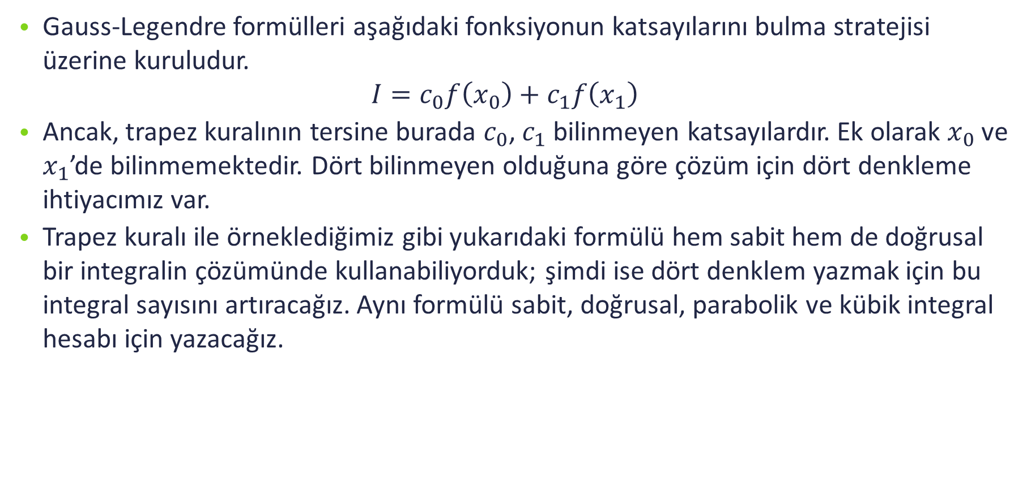
Gauss Legendre Formülleri
Gauss-Legendre formülleri aşağıdaki fonksiyonun katsayılarını bulma stratejisi üzerine kuruludur.
$$I=c_{0}f\left(x_{0}\right)+c_{1}f\left(x_{1}\right)$$
Ancak, trapez kuralının tersine burada $c_{0}$, $c_{1}$ bilinmeyen katsayılardır. Ek olarak $x_{0}$ ve $x_{1}$’de bilinmemektedir. Dört bilinmeyen olduğuna göre çözüm için dört denkleme ihtiyacımız var.
Trapez kuralı ile örneklediğimiz gibi yukarıdaki formülü hem sabit hem de doğrusal bir integralin çözümünde kullanabiliyorduk; şimdi ise dört denklem yazmak için bu integral sayısını artıracağız. Aynı formülü sabit, doğrusal, parabolik ve kübik integral hesabı için yazacağız.

Slide 17

Gauss Legendre Formülleri
$$c_{0}f\left(x_{0}\right)+c_{1}f\left(x_{1}\right)=\int_{−1}^{1}{1dx}→sabit^{′}in int. @[−1, 1]$$
$$c_{0}f\left(x_{0}\right)+c_{1}f\left(x_{1}\right)=\int_{−1}^{1}{xdx}→y=x′in int. @[−1, 1]$$
$$c_{0}f\left(x_{0}\right)+c_{1}f\left(x_{1}\right)=\int_{−1}^{1}{x^{2}dx}→y={x^{2}}^{′}nin int. @[−1, 1]$$
$$c_{0}f\left(x_{0}\right)+c_{1}f\left(x_{1}\right)=\int_{−1}^{1}{x^{3}dx}→y={x^{3}}^{′}ün int. @[−1, 1]$$

Slide 18
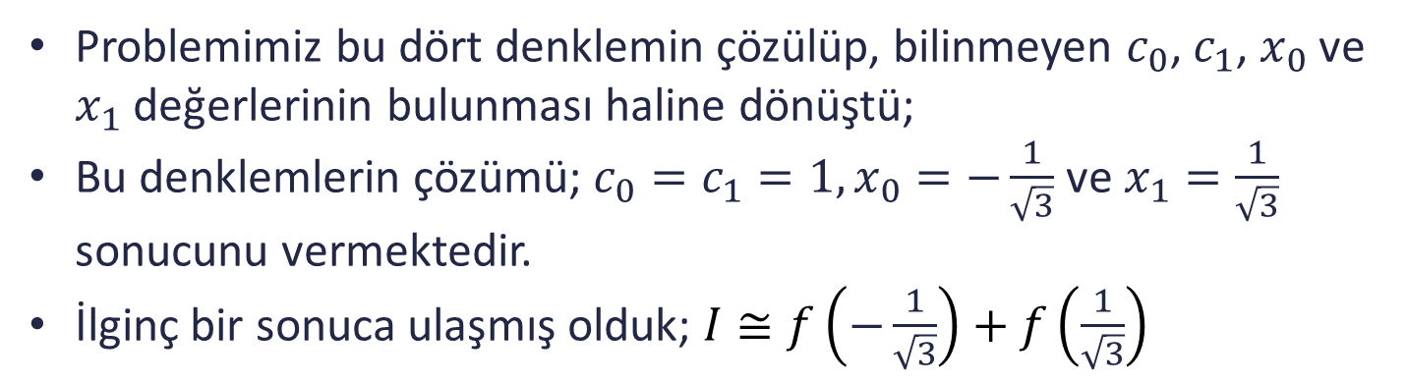

Gauss Legendre Formülleri
$$c_{0}f\left(x_{0}\right)+c_{1}f\left(x_{1}\right)=c_{0}1+c_{1}1=\int_{−1}^{1}{1dx}=2$$
$$c_{0}f\left(x_{0}\right)+c_{1}f\left(x_{1}\right)=c_{0}x_{0}+c_{1}x_{1}=\int_{−1}^{1}{xdx}=0$$
$$c_{0}f\left(x_{0}\right)+c_{1}f\left(x_{1}\right)=c_{0}x_{0}^{2}+c_{1}x_{1}^{2}=\int_{−1}^{1}{x^{2}dx}=\frac{2}{3}$$
$$c_{0}f\left(x_{0}\right)+c_{1}f\left(x_{1}\right)=c_{0}x_{0}^{3}+c_{1}x_{1}^{3}=\int_{−1}^{1}{x^{3}dx}=0$$
$$c_{0}1+c_{1}1=2$$
$$c_{0}x_{0}+c_{1}x_{1}=0$$
$$c_{0}x_{0}^{2}+c_{1}x_{1}^{2}=\frac{2}{3}$$
$$c_{0}x_{0}^{3}+c_{1}x_{1}^{3}=0$$
Problemimiz bu dört denklemin çözülüp, bilinmeyen $c_{0}$, $c_{1}$, $x_{0}$ ve $x_{1}$ değerlerinin bulunması haline dönüştü;
Bu denklemlerin çözümü; $c_{0}=c_{1}=1, x_{0}=−\frac{1}{\sqrt{3}}$ ve $x_{1}=\frac{1}{\sqrt{3}}$ sonucunu vermektedir.
İlginç bir sonuca ulaşmış olduk; $I≅f\left(−\frac{1}{\sqrt{3}}\right)+f\left(\frac{1}{\sqrt{3}}\right)$

Slide 19
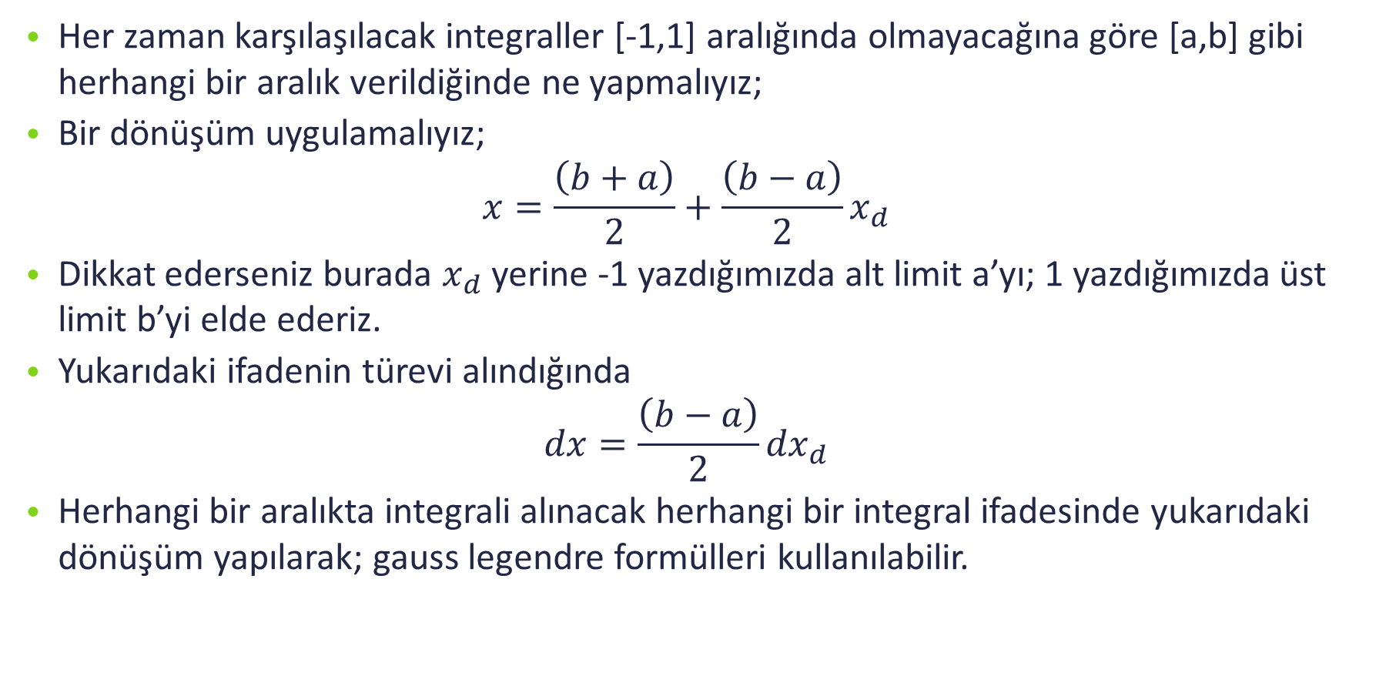
Gauss-Legendre Formülleri
Her zaman karşılaşılacak integraller [-1,1] aralığında olmayacağına göre [a,b] gibi herhangi bir aralık verildiğinde ne yapmalıyız;
Bir dönüşüm uygulamalıyız;
$$x=\frac{\left(b+a\right)}{2}+\frac{\left(b−a\right)}{2}x_{d}$$
Dikkat ederseniz burada $x_{d}$ yerine -1 yazdığımızda alt limit a’yı; 1 yazdığımızda üst limit b’yi elde ederiz.
Yukarıdaki ifadenin türevi alındığında
$$dx=\frac{\left(b−a\right)}{2}{dx}_{d}$$
Herhangi bir aralıkta integrali alınacak herhangi bir integral ifadesinde yukarıdaki dönüşüm yapılarak; gauss legendre formülleri kullanılabilir.

Slide 20
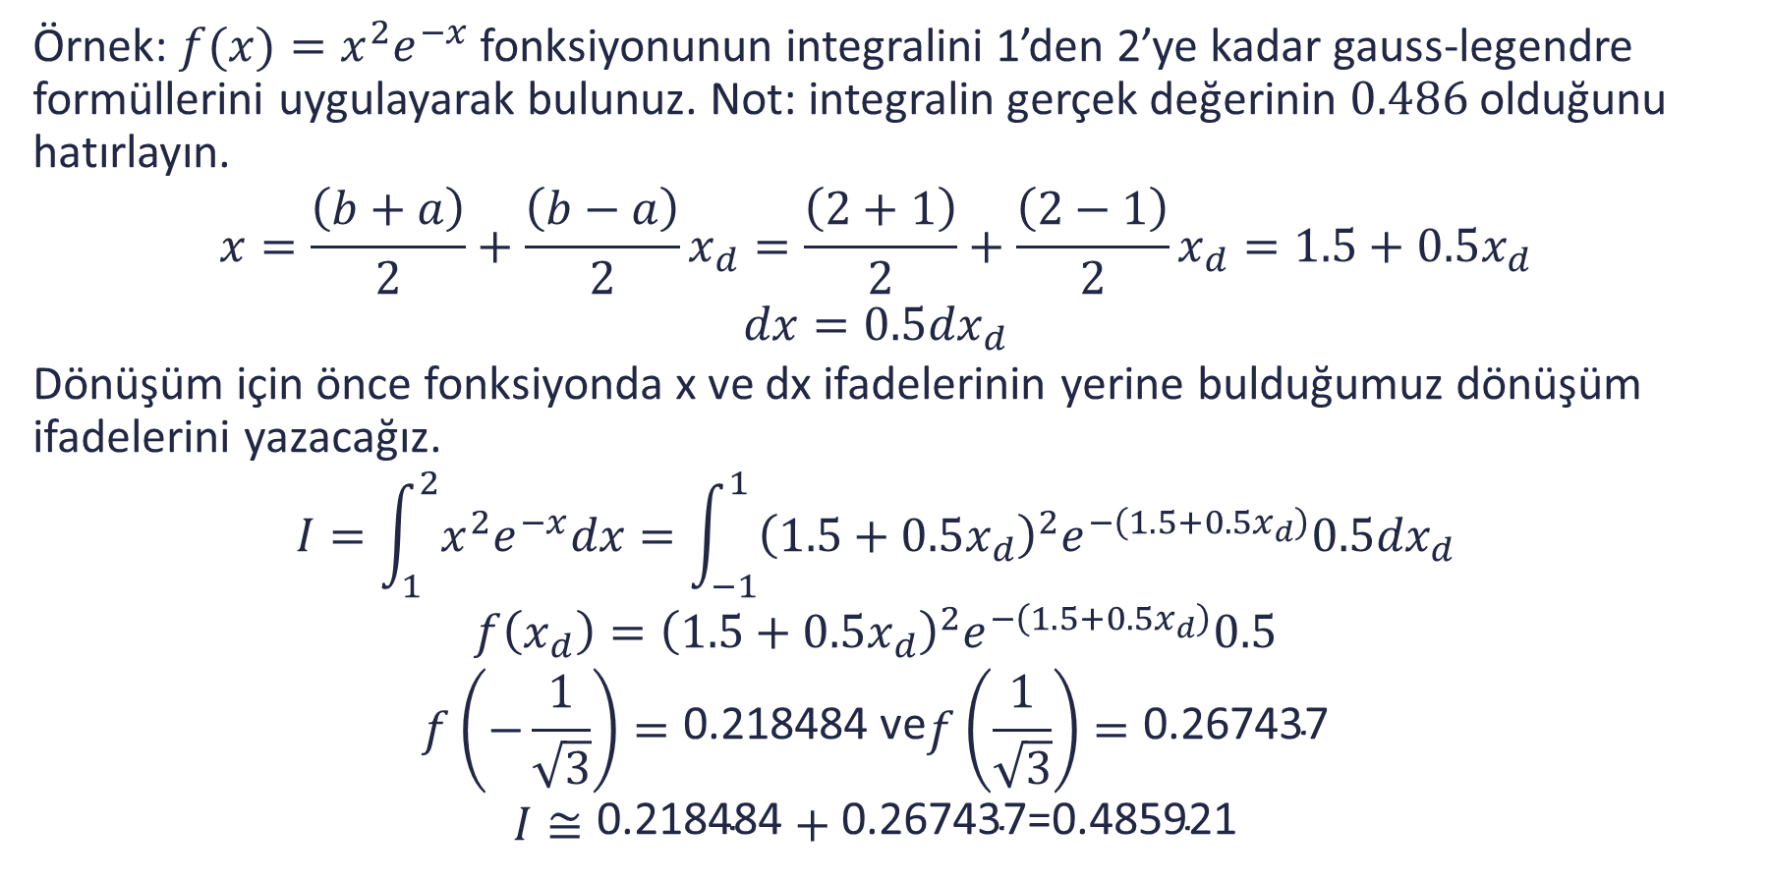
Gauss-Legendre Örnek Problem
Örnek: $f(x)=x^{2}e^{−x}$ fonksiyonunun integralini 1’den 2’ye kadar gauss-legendre formüllerini uygulayarak bulunuz. Not: integralin gerçek değerinin $0.486$ olduğunu hatırlayın.
$$x=\frac{\left(b+a\right)}{2}+\frac{\left(b−a\right)}{2}x_{d}=\frac{\left(2+1\right)}{2}+\frac{\left(2−1\right)}{2}x_{d}=1.5+0.5x_{d}$$
$$dx=0.5{dx}_{d}$$
Dönüşüm için önce fonksiyonda x ve dx ifadelerinin yerine bulduğumuz dönüşüm ifadelerini yazacağız.
$$I=\int_{1}^{2}{x^{2}e^{−x}dx}=\int_{−1}^{1}{{\left(1.5+0.5x_{d}\right)}^{2}e^{−\left(1.5+0.5x_{d}\right)}0.5{dx}_{d}}$$
$$f\left(x_{d}\right)={\left(1.5+0.5x_{d}\right)}^{2}e^{−\left(1.5+0.5x_{d}\right)}0.5$$
$$f\left(−\frac{1}{\sqrt{3}}\right)=\text{0}\text{.}\text{218484} \text{ve}f\left(\frac{1}{\sqrt{3}}\right)=\text{0}\text{.}\text{267437}$$
$$I≅\text{0.218484}+\text{0.267437}\text{=}\text{0}\text{.}\text{485921}$$

Slide 21

Çok Noktalı Gauss-Legendre
Yukarıda gösterilen belirsiz katsayıları bulma yöntemi ile benzer şekilde çok noktalı formüllerde üretilebilir.
$$I=c_{0}f\left(x_{0}\right)+c_{1}f\left(x_{1}\right)+⋯+c_{n−1}f\left(x_{n−1}\right)$$
Burada n nokta sayısıdır.

Slide 22
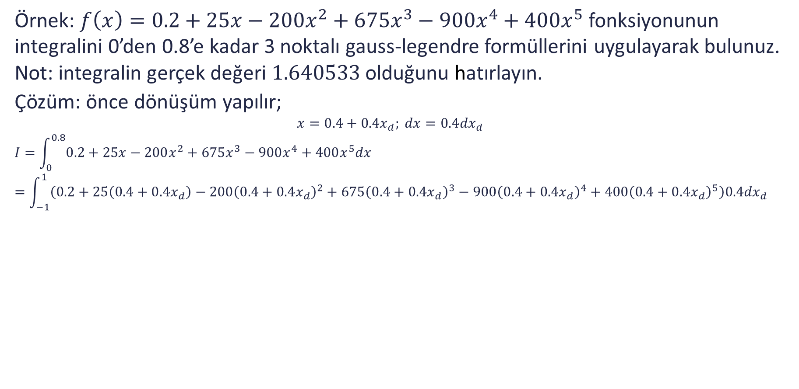
Çok Noktalı Gauss-Legendre için Örnek Problem
Örnek: $f\left(x\right)=0.2+25x−200x^{2}+675x^{3}−900x^{4}+400x^{5}$ fonksiyonunun integralini 0’den 0.8’e kadar 3 noktalı gauss-legendre formüllerini uygulayarak bulunuz. Not: integralin gerçek değeri $1.640533$ olduğunu hatırlayın.
Çözüm: önce dönüşüm yapılır;
$$x=0.4+0.4x_{d}; dx=0.4{dx}_{d}$$
$$I=\int_{0}^{0.8}{0.2+25x−200x^{2}+675x^{3}−900x^{4}+400x^{5}dx}=\int_{−1}^{1}{\left(0.2+25\left(0.4+0.4x_{d}\right)−200{\left(0.4+0.4x_{d}\right)}^{2}+675{\left(0.4+0.4x_{d}\right)}^{3}−900{\left(0.4+0.4x_{d}\right)}^{4}+400{\left(0.4+0.4x_{d}\right)}^{5}\right)0.4{dx}_{d}}$$
Katsayılar | x değerleri | Dönüştürülmüş x x=0,4+0,4*x_{d} | f(x)= (0,2+25x−200x^2+675x^3−900x^4+400x^5)*0,4 | Katsayı*Fonk
0,5555556 | -0,774596669 | 0,090161332 | 0,506342322 | 0,281301312
0,8888886 | 0 | 0,4 | 0,9824 | 0,873244161
0,5555556 | 0,774596669 | 0,709838668 | 0,874777679 | 0,485987638
 |  |  | Toplam | 1,640533111

Slide 23
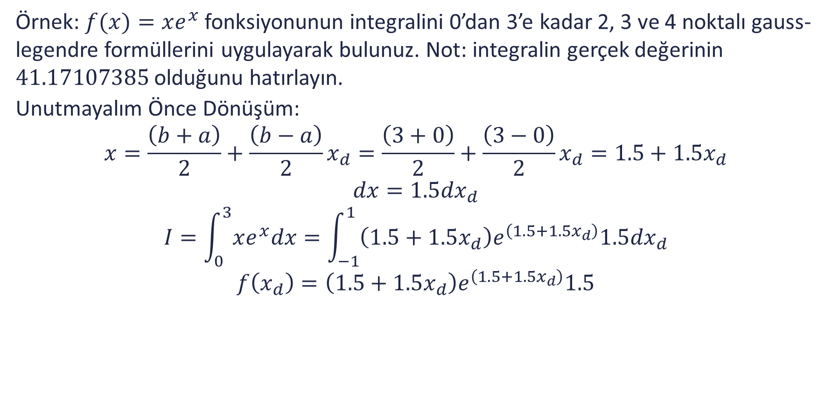
Çok Noktalı Gauss-Legendre için Örnek Problem 2
Örnek: $f(x)=xe^{x}$ fonksiyonunun integralini 0’dan 3’e kadar 2, 3 ve 4 noktalı gauss-legendre formüllerini uygulayarak bulunuz. Not: integralin gerçek değerinin $41.17107385$ olduğunu hatırlayın.
Unutmayalım Önce Dönüşüm:
$$x=\frac{\left(b+a\right)}{2}+\frac{\left(b−a\right)}{2}x_{d}=\frac{\left(3+0\right)}{2}+\frac{\left(3−0\right)}{2}x_{d}=1.5+1.5x_{d}$$
$$dx=1.5{dx}_{d}$$
$$I=\int_{0}^{3}{xe^{x}dx}=\int_{−1}^{1}{\left(1.5+1.5x_{d}\right)e^{\left(1.5+1.5x_{d}\right)}1.5{dx}_{d}}$$
$$f\left(x_{d}\right)=\left(1.5+1.5x_{d}\right)e^{\left(1.5+1.5x_{d}\right)}1.5$$

Slide 24
Çok Noktalı Gauss-Legendre için Örnek Problem 2
2 Noktalı Gauss-Legendre
Katsayılar | x değerleri | Dönüştürülmüş x x=1,5+1,5*x_{d} | f(x)=(x*e^{x})*1,5 | Katsayı*Fonk
1 | -0,577350269 | 0,633974596 | 1,79264702 | 1,79264702
1 | 0,577350269 | 2,366025404 | 37,81485498 | 37,81485498
 |  |  | Toplam | 39,607502
3 Noktalı Gauss-Legendre
Katsayılar | x değerleri | Dönüştürülmüş x x=1,5+1,5*x_{d} | f(x)=(x*e^{x})*1,5 | Katsayı*Fonk
0,5555556 | -0,774596669 | 0,338104997 | 0,711180733 | 0,395100439
0,8888886 | 0 | 1,5 | 10,08380041 | 8,963375228
0,5555556 | 0,774596669 | 2,661895004 | 57,1911055 | 31,77283893
 |  |  | Toplam | 41,1313146
4 Noktalı Gauss-Legendre
Katsayılar | x değerleri | Dönüştürülmüş x x=1,5+1,5*x_{d} | f(x)=(x*e^{x})*1,5 | Katsayı*Fonk
0,3478548 | -0,861136312 | 0,208295532 | 0,384798007 | 0,133853834
0,6521452 | -0,339981044 | 0,990028434 | 3,996711616 | 2,606436296
0,6521452 | 0,339981044 | 2,009971566 | 22,50094368 | 14,67388242
0,3478548 | 0,861136312 | 2,791704468 | 68,29399937 | 23,75639549
 |  |  | Toplam | 41,17056804

Slide 25
Sayısal Diferansiyel
Mühendislik Yaşamı Boyunca Sıklıkla Kullanılacak Yöntemlerden Bir Diğeri

Slide 26
Sayısal Diferansiyel
Dönemin başından beri sayısal türev almayı kullanarak ilerliyoruz. Hatırlarsanız ilk dersimizde, Taylor serileri aracılığıyla, yaklaşık türev ifadesi geliştirmiştik, şöyleki;
$$f\left(x_{i+1}\right)=f\left(x_{i}\right)+f^{′}\left(x_{i}\right)h+\frac{f′′(x_{i})}{2!}h^{2}+… (∗)$$
Dersimizin en başından beri, 2 derece ve daha yüksek terimleri atarak
$$f^{′}\left(x_{i}\right)=\frac{f\left(x_{i+1}\right)−f\left(x_{i}\right)}{h}+O(h)$$
İfadesini O(h) düzeyinde hata içermesine rağmen türev işlevi olarak kullanmaktayız. Bu günki dersimizin konusu daha az hata içeren türev ifadeleri geliştirmek mümkün mü sorusuna cevap aramak. (*) ifadesini aşağıdaki gibi düzenleyelim
$$f^{′}\left(x_{i}\right)=\frac{f\left(x_{i+1}\right)−f\left(x_{i}\right)}{h}−\frac{f^{′′}\left(x_{i}\right)}{2!}h+O\left(h^{2}\right) (∗∗)$$
Eğer burada (**) denkleminde $f^{′′}\left(x_{i}\right)$ terimi yerine uygun bir ifade yazabilirsek hata mertebemizin $O\left(h^{2}\right)$’ye ineceğini görebiliyoruz.

Slide 27
Sayısal Diferansiyel
$f^{′′}{\left(x_{i}\right)}^{′}$yi elde etmek üzere, $f^{′}\left(x_{i}\right)$ türevini alsak;
$$f^{′′}\left(x_{i}\right)=\frac{f′\left(x_{i+1}\right)−f′\left(x_{i}\right)}{h}$$
$$f^{′′}\left(x_{i}\right)=\frac{\frac{f\left(x_{i+2}\right)−f\left(x_{i+1}\right)}{h}−\left(\frac{f\left(x_{i+1}\right)−f\left(x_{i}\right)}{h}\right)}{h}$$
$$f^{′′}\left(x_{i}\right)=\frac{f\left(x_{i+2}\right)−2f\left(x_{i+1}\right)+f\left(x_{i}\right)}{h^{2}} (∗∗∗)$$
(***) denklemini, (**) denkleminde yerine yazar ve ardından düzenlersek
$$f^{′}\left(x_{i}\right)=\frac{f\left(x_{i+1}\right)−f\left(x_{i}\right)}{h}−\frac{f\left(x_{i+2}\right)−2f\left(x_{i+1}\right)+f\left(x_{i}\right)}{2h^{2}}h+O\left(h^{2}\right)$$
$$f^{′}\left(x_{i}\right)=\frac{−f\left(x_{i+2}\right)+4f\left(x_{i+1}\right)−3f\left(x_{i}\right)}{2h}+O\left(h^{2}\right)$$
Olur. Dikkat edilirse, ikinci türevin eklenmesi hata mertebesini $O\left(h^{2}\right)$ ‘ye indirgemiştir.

Slide 28
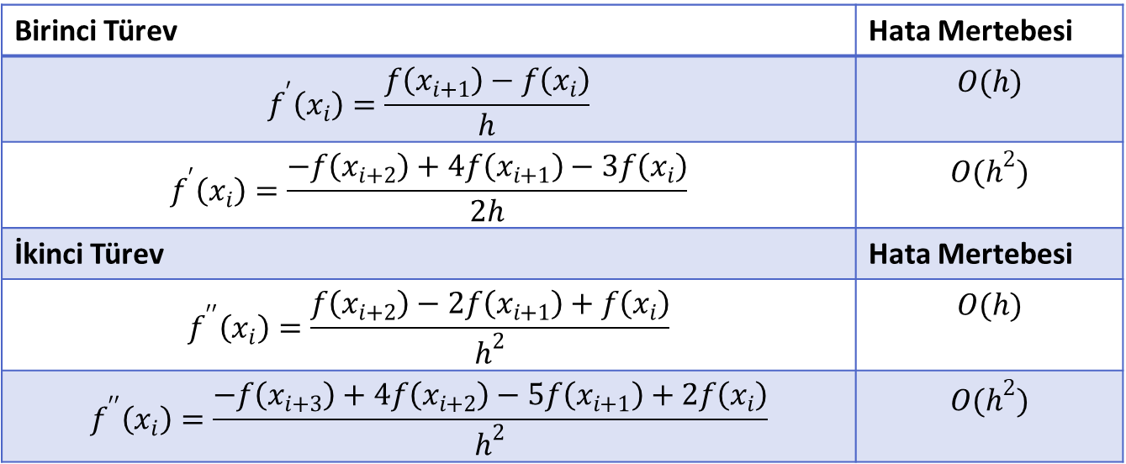
İleriye doğru Sonlu Bölünmüş Fark Formülleri
Birinci Türev | Hata Mertebesi
$$f^{′}\left(x_{i}\right)=\frac{f\left(x_{i+1}\right)−f\left(x_{i}\right)}{h}$$ | $$O(h)$$
$$f^{′}\left(x_{i}\right)=\frac{−f\left(x_{i+2}\right)+4f\left(x_{i+1}\right)−3f\left(x_{i}\right)}{2h}$$ | $$O(h^{2})$$
İkinci Türev | Hata Mertebesi
$$f^{′′}\left(x_{i}\right)=\frac{f\left(x_{i+2}\right)−2f\left(x_{i+1}\right)+f\left(x_{i}\right)}{h^{2}}$$ | $$O(h)$$
$$f^{′′}\left(x_{i}\right)=\frac{−f\left(x_{i+3}\right)+4f\left(x_{i+2}\right)−5f\left(x_{i+1}\right)+2f\left(x_{i}\right)}{h^{2}}$$ | $$O(h^{2})$$

Slide 29
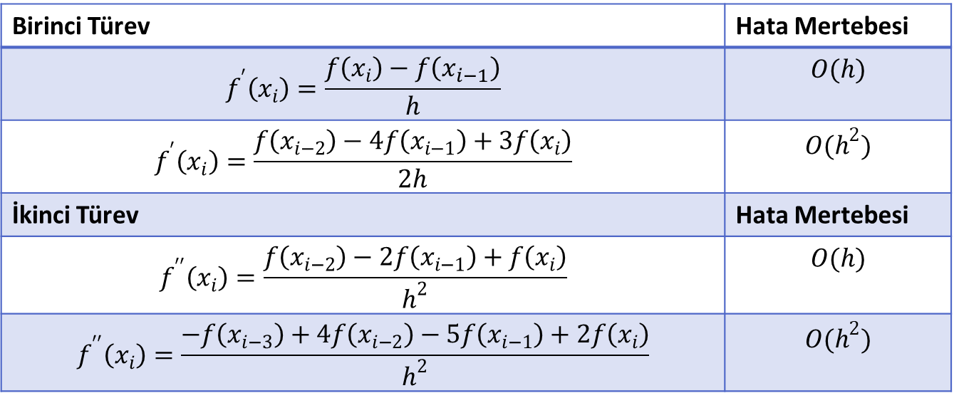
Geriye doğru Sonlu Bölünmüş Fark Formülleri
Birinci Türev | Hata Mertebesi
$$f^{′}\left(x_{i}\right)=\frac{f\left(x_{i}\right)−f\left(x_{i−1}\right)}{h}$$ | $$O(h)$$
$$f^{′}\left(x_{i}\right)=\frac{f\left(x_{i−2}\right)−4f\left(x_{i−1}\right)+3f\left(x_{i}\right)}{2h}$$ | $$O(h^{2})$$
İkinci Türev | Hata Mertebesi
$$f^{′′}\left(x_{i}\right)=\frac{f\left(x_{i−2}\right)−2f\left(x_{i−1}\right)+f\left(x_{i}\right)}{h^{2}}$$ | $$O(h)$$
$$f^{′′}\left(x_{i}\right)=\frac{−f\left(x_{i−3}\right)+4f\left(x_{i−2}\right)−5f\left(x_{i−1}\right)+2f\left(x_{i}\right)}{h^{2}}$$ | $$O(h^{2})$$

Slide 30
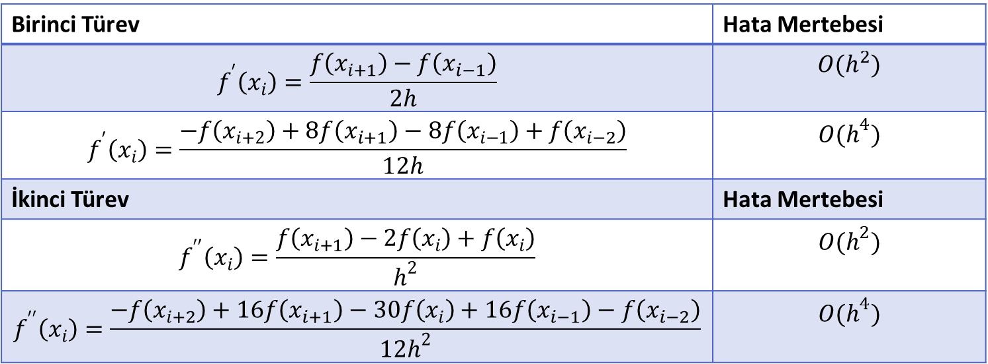
Merkezi Sonlu Bölünmüş Fark Formülleri
Birinci Türev | Hata Mertebesi
$$f^{′}\left(x_{i}\right)=\frac{f\left(x_{i+1}\right)−f\left(x_{i−1}\right)}{2h}$$ | $$O(h^{2})$$
$$f^{′}\left(x_{i}\right)=\frac{−f\left(x_{i+2}\right)+8f\left(x_{i+1}\right)−8f\left(x_{i−1}\right)+f\left(x_{i−2}\right)}{12h}$$ | $$O(h^{4})$$
İkinci Türev | Hata Mertebesi
$$f^{′′}\left(x_{i}\right)=\frac{f\left(x_{i+1}\right)−2f\left(x_{i}\right)+f\left(x_{i}\right)}{h^{2}}$$ | $$O(h^{2})$$
$$f^{′′}\left(x_{i}\right)=\frac{−f\left(x_{i+2}\right)+16f\left(x_{i+1}\right)−30f\left(x_{i}\right)+16f\left(x_{i−1}\right)−f\left(x_{i−2}\right)}{{12h}^{2}}$$ | $$O(h^{4})$$

Slide 31
Örnek:
Örnek: $f\left(x\right)=−0.1x^{4}−0.15x^{3}−0.5x^{2}−0.25x+1.2$ fonksiyonunun $x=0.5$’teki türevini, $h=0.25$ alarak ileri, geri ve merkezi sonlu farklar için yüksek doğruluktaki türev ifadelerini kullanarak bulunuz. Ardından aynı ifadeleri basit formüllerle bulup karşılaştırınız.
Çözüm;
Analitik olarak çözersek; $f′\left(x\right)=−0.4x^{3}−0.45x^{2}−x−0.25⟹f^{′\left(0.5\right)}=−0.9125$

Slide 32
Türev Hesabını Richardson Extrapolasyonu ile İyileştirmek
Geçen dersimizde, iki sayısal integral tahminini kullanarak, daha doğru bir üçüncü değer elde etmek için geliştirilmiş ve Richardson ekstrapolasyonu denilen bir yöntem öğrenmiştik. Bu yönteme göre $h_{2}={h_{1}}/2$ durumunda aşağıdaki integral tahmininin $I\left(h_{2}\right) ve I\left(h_{1}\right)$’e göre çok daha iyi sonuç doğurduğunu görmüştük;
$$I≅\frac{4}{3}I\left(h_{2}\right)−\frac{1}{3}I\left(h_{1}\right)$$
Benzer şekilde
$$D≅\frac{4}{3}D\left(h_{2}\right)−\frac{1}{3}D\left(h_{1}\right)$$
İfadesi ile de türevi iyileştirebiliriz.

Slide 33
Örnek:
Örnek: $f\left(x\right)=−0.1x^{4}−0.15x^{3}−0.5x^{2}−0.25x+1.2$ fonksiyonunun $x=0.5$’teki türevini, $h=0. 5$ ve $h=0.25$ alarak basit merkezi sonlu farklar ifadesi ile bulunuz. Ardından bu türevleri kullanarak richardson extrapolasyonu yöntemi ile daha iyi bir sonuç elde ediniz.
$$D≅\frac{4}{3}D\left(h_{2}\right)−\frac{1}{3}D\left(h_{1}\right)$$
$$D≅\frac{4}{3}\left(−0.934375\right)−\frac{1}{3}\left(−1\right)=−0.9125$$

Slide 34
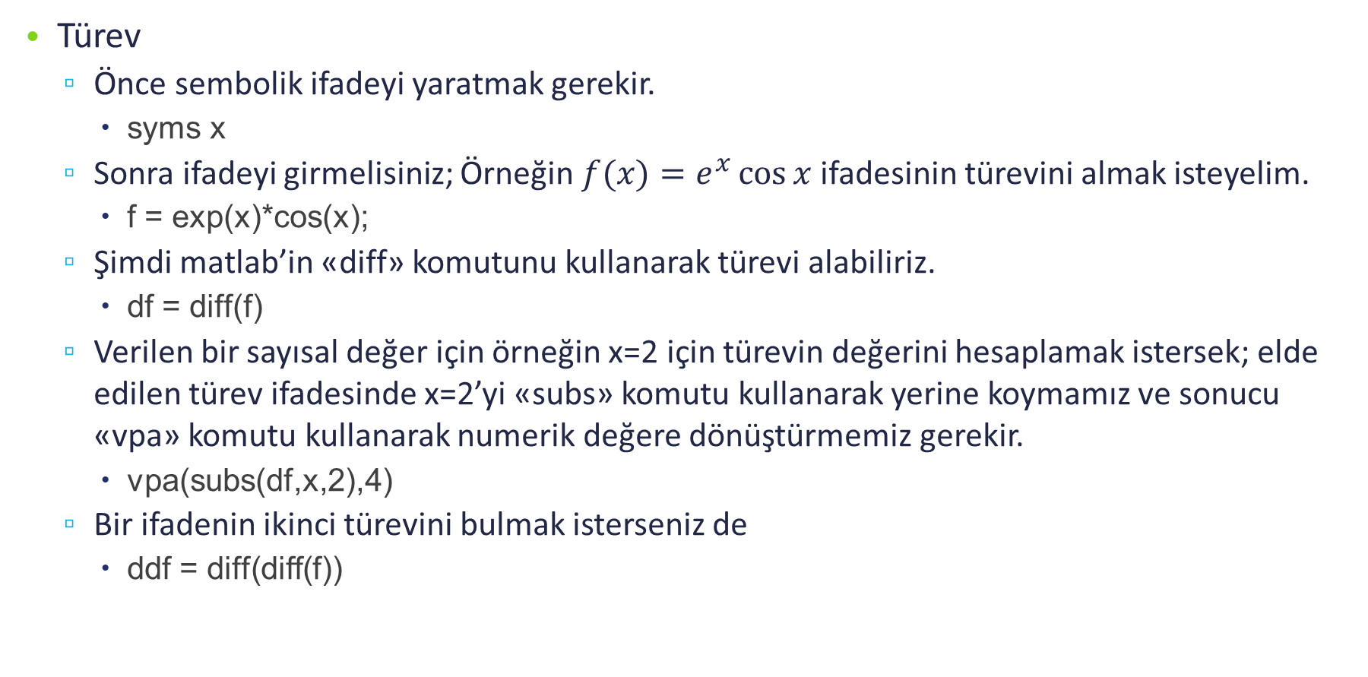
Türev ve İntegral Hesabında Matlab Kullanılması
Türev
  Önce sembolik ifadeyi yaratmak gerekir.
    syms x
  Sonra ifadeyi girmelisiniz; Örneğin $f(x)=e^{x}\cos{x}$ ifadesinin türevini almak isteyelim.
    f = exp(x)*cos(x);
  Şimdi matlab’in «diff» komutunu kullanarak türevi alabiliriz.
    df = diff(f)
  Verilen bir sayısal değer için örneğin x=2 için türevin değerini hesaplamak istersek; elde edilen türev ifadesinde x=2’yi «subs» komutu kullanarak yerine koymamız ve sonucu «vpa» komutu kullanarak numerik değere dönüştürmemiz gerekir.
    vpa(subs(df,x,2),4)
  Bir ifadenin ikinci türevini bulmak isterseniz de
    ddf = diff(diff(f))

Slide 35
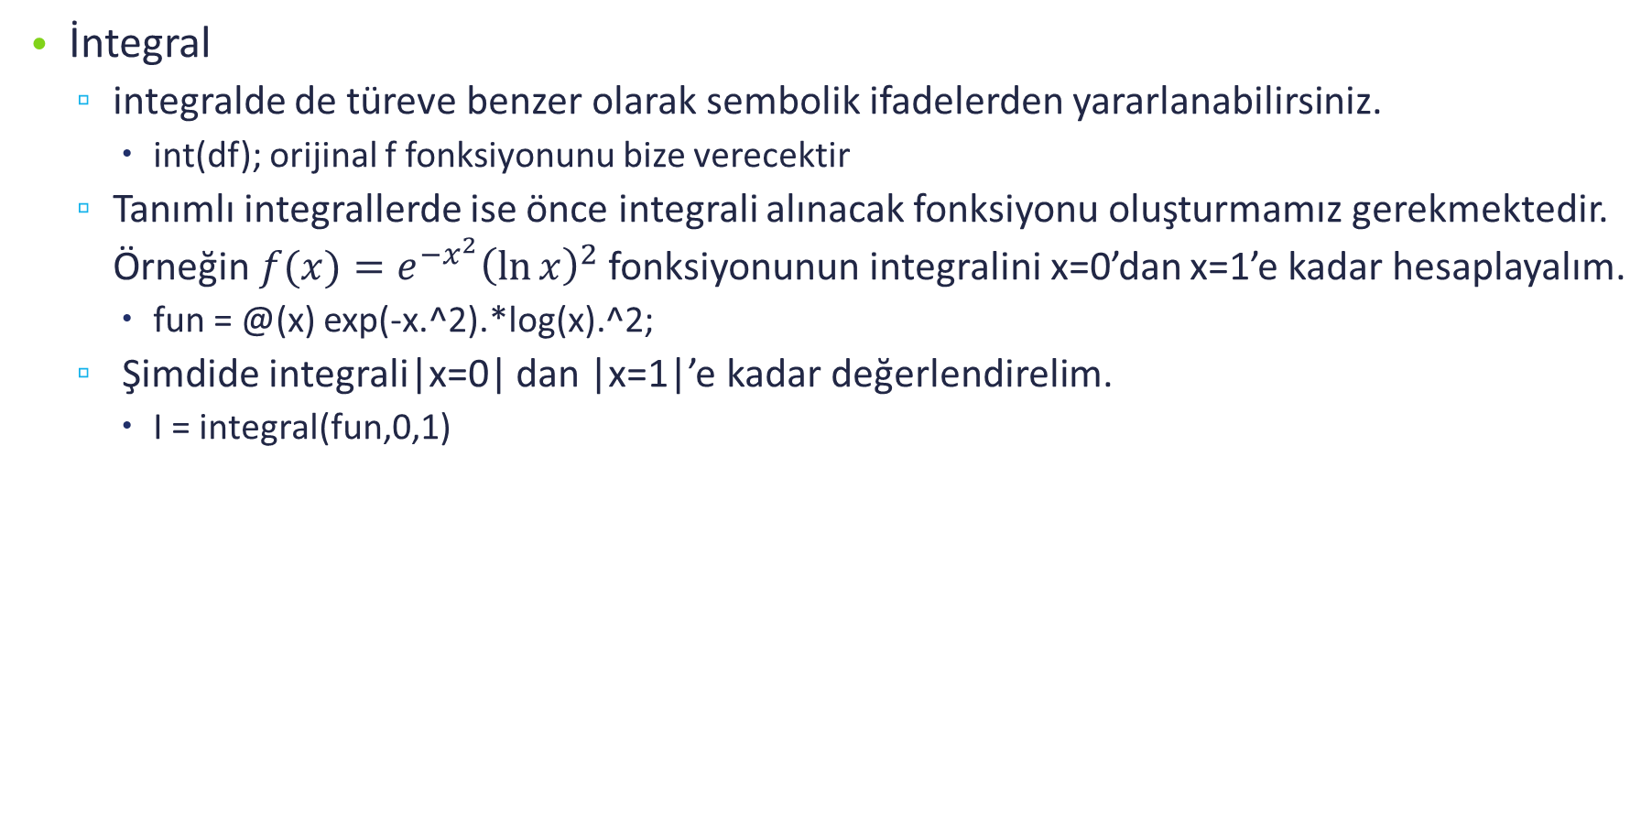
Türev ve İntegral Hesabında Matlab Kullanılması
İntegral
  integralde de türeve benzer olarak sembolik ifadelerden yararlanabilirsiniz.
    int(df); orijinal f fonksiyonunu bize verecektir
  Tanımlı integrallerde ise önce integrali alınacak fonksiyonu oluşturmamız gerekmektedir. Örneğin $f(x)=e^{−x^{2}}{\left(\ln{x}\right)}^{2}$ fonksiyonunun integralini x=0’dan x=1’e kadar hesaplayalım.
    fun = @(x) exp(-x.^2).*log(x).^2;
  Şimdide integrali|x=0| dan |x=1|’e kadar değerlendirelim.
    I = integral(fun,0,1)

Slide 36
Son 2 Dersin Konuları İle ilgili Örnek Problemler
Newton-Cotes Formülleri (Sayısal İntegral)
  Trapez Kuralı
  Simpson’ın 1/3 Kuralı
  Simpson’ın 3/8 Kuralı
Tahmini İntegral Sonuçlarının İyileştirilmesi
  Romberg İntegrali
  Gauss Kareleme (Gauss-Legendre)
Yüksek Doğruluklu Türev Uygulamaları

Slide 37
Örnek 1:
Şekilde gösterilen blok $x_{0}$’dan $x_{n}$’e gidene kadar hem üzerine etkiyen kuvvet hem de kuvvetin doğrultusunu gösteren $θ$ açısı değişmektedir. $F\left(x\right)$ ve $θ(x)$ sürekli değişmesine rağmen, ölçüm sistemi sadece $x=5 ft$ aralıklarla ölçüm yapabilecek şekilde düzenlenmiştir. Elde edilen deneysel veriler aşağıda tabloda verilmektedir. Blok üzerine, blok $x_{0}$’dan $x_{n}$’e gidene kadar yapılan iş bulunmak istenmektedir. İş formülü aşağıdaki gibidir.
$$W=\int_{x_{0}}^{x_{n}}{F\left(x\right)\cos{θ(x)}dx}$$
Yapılan işi bulmak için, Trapez ve Simpson’ın 1/3 ve 3/8 kurallarının tekli ve çoklu uygulamalarını kullanınız.

Slide 38
Çözüm:
Aralık Sayısı | Trapez Kuralı | Simpson 1/3 | Simpson 3/8
1 | 5,3055 | 0 | 0
2 | 133,19025 | 175,8185 | 0
3 | 124,9755 | 0 | 139,9343
6 | 119,08925 | 117,1271667 | 117,326625
Trapez Kuralı
Simpson’ın 1/3 kuralı
Simpson’ın 3/8 kuralı

Slide 39
Çözüm
clear all
x=[0 5 10 15 20 25 30];
y=[0 1.5297 9.5120 8.7025 2.8087 1.0881 0.3537];k=1;q2=0;
for i=[1 2 3 6]
if i==1
h=(x(7)-x(1))/i;
q=h*(y(end)+y(1))/2;q1=0;
elseif i==2
h=(x(7)-x(1))/i;
y2=[0 8.7025 0.3537];
q=h*(y2(end)+2*y2(2)+y2(1))/2;
q1=h*(y2(end)+4*y2(2)+y2(1))/3;
elseif i==3
h=(x(7)-x(1))/i;
y3=[0 9.5120 2.8087 0.3537];
sum=0;sum1=0;sum2=0;
for j=2:i
sum=sum+y3(j);
end
for j=2:2:6
sum1=sum1+y(j);
end
for j=3:2:5
sum2=sum2+y(j);
end
q=h*(y3(end)+2*sum+y3(1))/2;
q1=h*(y3(end)+4*sum1+2*sum2+y3(1))/6;
q2=30*(y3(1)+3*y3(2)+3*y3(3)+y3(4))/8;
elseif i==6
h=(x(7)-x(1))/i;
y6=[0 1.5297 9.5120 8.7025 2.8087 1.0881 0.3537];
sum=0;
for j=2:i
sum=sum+y6(j);
end
q=h*(y3(end)+2*sum+y3(1))/2;q1=0;
q2=(3/8)*5*(y(1)+3*y(2)+3*y(3)+y(4))+(3/8)*5*(y(4)+3*y(5)+3*y(6)+y(7));
end
Q(k,1:4)=[i q q1 q2];
k=k+1;
end
Trapez Kuralı
Simpson’ın 1/3 kuralı
Simpson’ın 3/8 kuralı

Slide 40
Örnek 2:
Problem: Bir önceki problemde kuvvetin $F\left(x\right)=1.5x−0.04x^{2}$ fonksiyonu ile ve uygulama açısının da $θ\left(x\right)=0.8+0.125x−0.009x^{2}+(2×{10}^{−4})x^{3}$ fonksiyonu ile değiştiği bilindiğine göre 0’dan 30 ft’e kadar olan yer değiştirme sırasında yapılan işi hesaplayınız.
a.) İntegrali hesaplamak için 4, 8 ve 16 aralıklı trapez kuralını uygulayın.
b.) Aynı integrali Simpson’ın 1/3 kuralını 16 aralıklı olarak kullanarak hesaplayın.
c.) a şıkkında bulduğunuz değerleri kullanarak Romberg integralini uygulayın yaklaşık hata %0.5 olduğunda durun.
d.) a şıkkındaki değerleri kullanarak gauss kareleme uygulayın.

Slide 41
Çözüm:
b=30, a=0 n=4,8,16
Trapez Kuralı Uygulaması
 |  |  |  |  | Trapez Kuralı
i | x | f(X) | Q(x) | f(x)*cos(Q(x)) | n=4 | n=8 | n=16
0 | 0 | 0 | 0,8 | 0 | 0 | 0 | 0
1 | 1,875 | 2,671875 | 1,004052734 | 1,434496609 |  |  | 1,4345
2 | 3,75 | 5,0625 | 1,152734375 | 2,05532477 |  | 2,05532 | 2,05532
3 | 5,625 | 7,171875 | 1,253955078 | 2,234516692 |  |  | 2,23452
4 | 7,5 | 9 | 1,315625 | 2,271700724 | 2,2717 | 2,2717 | 2,2717
5 | 9,375 | 10,54688 | 1,345654297 | 2,354535103 |  |  | 2,35454
6 | 11,25 | 11,8125 | 1,351953125 | 2,564500376 |  | 2,5645 | 2,5645
7 | 13,125 | 12,79688 | 1,342431641 | 2,897020154 |  |  | 2,89702
8 | 15 | 13,5 | 1,325 | 3,284938721 | 3,28494 | 3,28494 | 3,28494
9 | 16,875 | 13,92188 | 1,307568359 | 3,622453533 |  |  | 3,62245
10 | 18,75 | 14,0625 | 1,298046875 | 3,788160002 |  | 3,78816 | 3,78816
11 | 20,625 | 13,92188 | 1,304345703 | 3,66575468 |  |  | 3,66575
12 | 22,5 | 13,5 | 1,334375 | 3,162037642 | 3,16204 | 3,16204 | 3,16204
13 | 24,375 | 12,79688 | 1,396044922 | 2,224907353 |  |  | 2,22491
14 | 26,25 | 11,8125 | 1,497265625 | 0,867798924 |  | 0,8678 | 0,8678
15 | 28,125 | 10,54688 | 1,645947266 | -0,791861705 |  |  | -0,7919
16 | 30 | 9 | 1,85 | -2,480312221 | -2,4803 | -2,4803 | -2,4803
 |  |  |  | Sonuç | 56,0889 | 62,8286 | 64,4927

Slide 42
Çözüm Devam
b=30, a=0 n=16
Simpson Kuralı
 |  |  |  |  | Simpson'ın 1/3 Kuralı
i | x | f(X) | Q(x) | f(x)*cos(Q(x)) | n=16
0 | 0 | 0 | 0,8 | 0 | 0
1 | 1,875 | 2,671875 | 1,004052734 | 1,434496609 | 1,434496609
2 | 3,75 | 5,0625 | 1,152734375 | 2,05532477 | 2,05532477
3 | 5,625 | 7,171875 | 1,253955078 | 2,234516692 | 2,234516692
4 | 7,5 | 9 | 1,315625 | 2,271700724 | 2,271700724
5 | 9,375 | 10,54688 | 1,345654297 | 2,354535103 | 2,354535103
6 | 11,25 | 11,8125 | 1,351953125 | 2,564500376 | 2,564500376
7 | 13,125 | 12,79688 | 1,342431641 | 2,897020154 | 2,897020154
8 | 15 | 13,5 | 1,325 | 3,284938721 | 3,284938721
9 | 16,875 | 13,92188 | 1,307568359 | 3,622453533 | 3,622453533
10 | 18,75 | 14,0625 | 1,298046875 | 3,788160002 | 3,788160002
11 | 20,625 | 13,92188 | 1,304345703 | 3,66575468 | 3,66575468
12 | 22,5 | 13,5 | 1,334375 | 3,162037642 | 3,162037642
13 | 24,375 | 12,79688 | 1,396044922 | 2,224907353 | 2,224907353
14 | 26,25 | 11,8125 | 1,497265625 | 0,867798924 | 0,867798924
15 | 28,125 | 10,54688 | 1,645947266 | -0,791861705 | -0,791861705
16 | 30 | 9 | 1,85 | -2,480312221 | -2,480312221
 |  |  |  | Sonuç | 65,04743736

Slide 43

Çözüm Devam
Romberg İntegrali
$$I_{j,k}=\frac{4^{k−1}I_{j+1,k−1}−I_{j,k−1}}{4^{k−1}−1}$$
 | k=1 | k=2 | k=3
n=4 | 56,089 | 65,07522 | 65,04558
n=8 | 62,829 | 65,04744
n=16 | 64,493
Hata % |  | 0,85276 | 0,002848

Slide 44
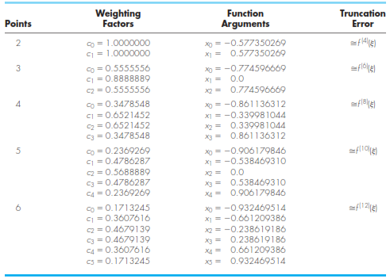

Çözüm Devam
Gauss-Legendre
$$x=\frac{\left(b+a\right)}{2}+\frac{\left(b−a\right)}{2}x_{d}=\frac{\left(30+0\right)}{2}+\frac{\left(30−0\right)}{2}x_{d}=15+15x_{d}$$
$$dx=15{dx}_{d}$$
Nokta | c'ler | x | Dönüştürülmüş x | f(X) | Q(x) | f(xd)*cos(Q(xd))dxd | Çarpım c*f(x)
2 Noktalı | 1 | -0,57735 | 6,339745962 | 7,901924 | 1,28169873 | 33,79108203 | 33,79108203
 | 1 | 0,57735 | 23,66025404 | 13,09808 | 1,36830127 | 39,51310367 | 39,51310367
 |  |  |  |  |  | Sonuç | 73,3041857
3 Noktalı | 0,5555556 | -0,7746 | 3,381049965 | 4,614315 | 1,12747785 | 29,68893032 | 16,4938515
 | 0,8888886 | 0 | 15 | 13,5 | 1,325 | 49,27408081 | 43,79916871
 | 0,5555556 | 0,7746 | 26,61895004 | 11,58569 | 1,52252215 | 8,386082995 | 4,65893537
 |  |  |  |  |  | Sonuç | 64,95195558
4 Noktalı | 0,3478548 | -0,86114 | 2,08295532 | 2,950885 | 1,023128554 | 23,04777683 | 8,017279801
 | 0,6521452 | -0,33998 | 9,90028434 | 10,9298 | 1,349471394 | 35,99004813 | 23,47073714
 | 0,6521452 | 0,33998 | 20,09971566 | 13,98963 | 1,300528606 | 56,02625678 | 36,53725443
 | 0,3478548 | 0,86114 | 27,91704468 | 10,70111 | 1,626871446 | -8,996275275 | -3,129397537
 |  |  |  |  |  | Sonuç | 64,89587384
5 Noktalı | 0,24 | -0,90618 | 1,40730231 | 2,031733 | 0,958645723 | 17,51239071 | 4,149156443
 | 0,48 | -0,53847 | 6,92296035 | 8,467345 | 1,300383494 | 33,9281392 | 16,23898116
 | 0,57 | 0 | 15 | 13,5 | 1,325 | 49,27408081 | 28,03147763
 | 0,48 | 0,53847 | 23,07703965 | 13,31357 | 1,349616506 | 43,81113263 | 20,96926546
 | 0,24 | 0,90618 | 28,59269769 | 10,18735 | 1,691354277 | -18,37790061 | -4,354219019
 |  |  |  |  |  | Sonuç | 65,03466167
6 Noktalı | 0,17 | -0,93 | 1,01295729 | 1,478393 | 0,917592795 | 13,47703265 | 2,308945881
 | 0,36 | -0,66 | 5,08185921 | 6,589777 | 1,229052865 | 33,12650384 | 11,95077053
 | 0,47 | -0,24 | 11,42071221 | 11,91376 | 1,351621811 | 38,85505857 | 18,18082199
 | 0,47 | 0,24 | 18,57928779 | 14,06133 | 1,298378189 | 56,75038914 | 26,55429591
 | 0,36 | 0,66 | 24,91814079 | 12,54066 | 1,420947135 | 28,08274531 | 10,13117613
 | 0,17 | 0,93 | 28,98704271 | 9,870618 | 1,732407205 | -23,82396645 | -4,08162914
 |  |  |  |  |  | Sonuç | 65,0443813

Slide 45
Matlab ile Çözüm
k=1;
for i=[4 2 1]
sum=0;
for n=0:16/i
yn(n+1,1)=y(i*n+1);
end
for j=2:16/i
sum=sum+yn(j);
end
q=30*(yn(1)+2*sum+yn(end))/(2*(16/i));
Q(k,1)=q;k=k+1;
end
% Simpson'ýn 1/3 Kuralýnýn Çoklu Uygulamasý
sum1=0;sum2=0;
for j=2:2:16
sum1=sum1+y(j);
end
for j=3:2:15
sum2=sum2+y(j);
end
q1=30*(y(1)+4*sum1+2*sum2+y(end))/(3*16);

